Slide 1

扶輪基金會
PDG Doctor P-J Lin
林伯龍

Slide 2
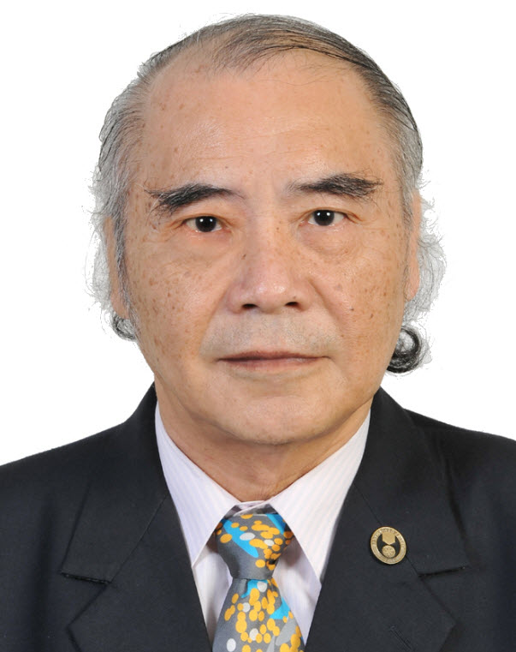
林伯龍 Doctor簡介
扶輪社: 彰化中區扶輪社
入社: 1993年
1994 國際扶輪台北年會通信組規劃
1999-00 地區GSE主委
2001-02 社長
2004-05 分區助理總監
2008-09 地區副秘書長
2011-12 地區助理總監
2013-14 地區總監
2015-17 10B地帶助理扶輪協調人
2016-17 地區訓練委員會主委
2017-18 RI社長代表-印度D-3181
2017-20 地區扶輪基金會主委
表彰：保羅哈理斯之友
巨額捐獻人
RI超我服務獎

Slide 3
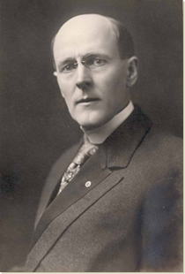
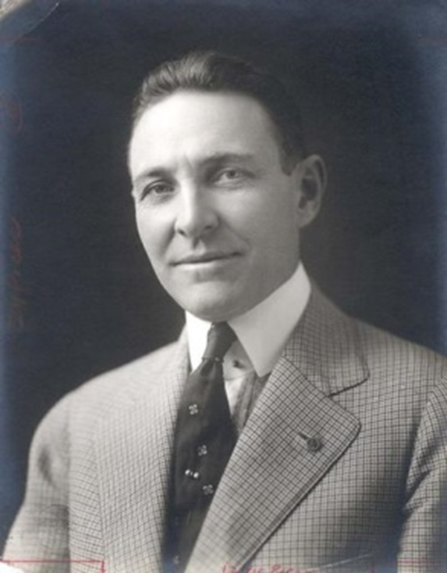
國際扶輪
扶輪基金會
1905年創立
保羅哈理斯
1917年創立
阿奇柯蘭夫

Slide 4

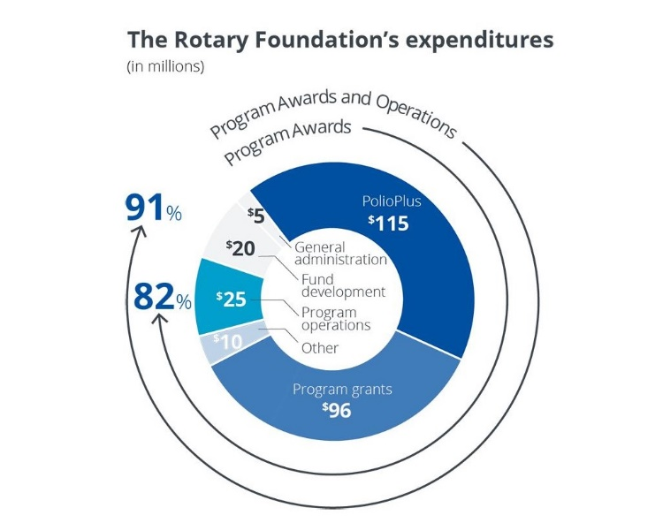
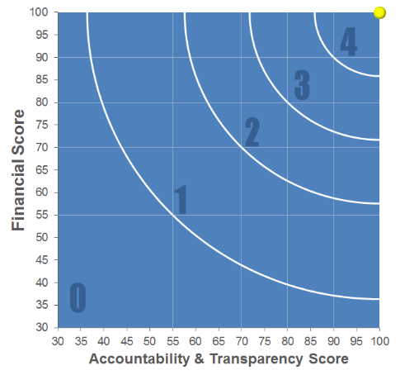
優質的扶輪基金會

Slide 5
2016-17捐獻明細
 | 合計(US$百萬)
年度基金: | $ 140.2
永久基金: | $ 28.4
根除小兒麻痺: | $ 107.9
其他: | $ 27.9
合計: | $ 304.4

Slide 6

捐獻歷史
百萬美元
250
^{millions of dollars}
200
150
100
50
0
1917
1949-50
1954-55
1959-60
1964-65
1969-70
1974-75
1979-80
1984-85
1989-90
1994-95
2004-05
2009-10
2014-15
1948-49
1999-2000
Notes:
扶輪基金會的資產在最先的30年成長緩慢。從1917年到1947-48扶輪年度結束時，它只收到大約200萬美元的捐獻。
今天，扶輪基金會的資產超過10億美元。什麼因素促成捐獻大幅增加？

Slide 7
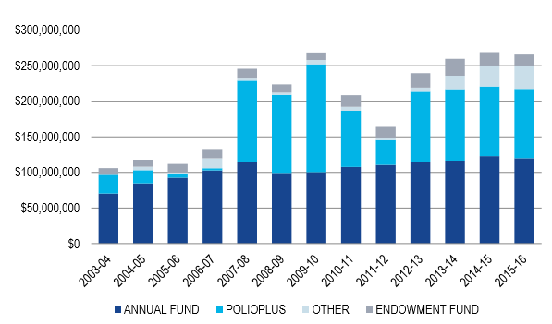
歷年來捐贈扶輪基金會金額

Slide 8
2015-16前10名捐贈國家
排名 | 國家 | 總金額US$1,000
1 | 美國 | $136,548
2 | 印度 | $15,386
3 | 日本 | $15,238
4 | 韓國 | $14,028
5 | 台灣 | $8,738
6 | 加拿大 | $7,557
7 | 德國 | $5,887
8 | 澳洲 | $5,409
9 | 英國 | $4,647
10 | 義大利 | $4,179

Slide 9
2015-16
平均每位扶輪社員捐贈年度基金金額

Slide 10
表彰
 | 2016-17 | 累計
阿奇柯蘭夫會會員 | 123 | 781
巨額捐獻 | 2,865 | 28,768
遺贈會會員 | 1,041 | 12,911
捐獻人 | 2,889 | 100,312
保羅哈理斯之友 | 54,177 | 1,624,373

Slide 11
阿奇柯蘭夫會會員等級分類
Total members as of 30 June 2016:
658

Slide 12
阿奇柯蘭夫會會員前十大國家

Slide 13
扶輪基金會
扶輪基金會的座右銘
扶輪基金會使命
行善天下（Doing Good in the World）」是扶輪基金會的座右銘。
扶輪基金會的使命在於使扶輪社員們有能力透過改進保健、支持教育、以及減輕貧窮，來增進世界瞭解、親善與和平。

Slide 14
扶輪基金會使用範圍
扶輪獎助金
根除小兒麻痺
扶輪和平獎學金

Slide 15
申請獎助金基本條件
地區必須通過認證。
扶輪社必須指派1人以上參加地區舉辦的獎助金管理研習會，並通過認證。
扶輪社長簽署備忘錄及承諾遵守地區另外訂定之條件。
遵守獎助金管理之細節。

Slide 16
地區獎助金
資金來源: DDF之50%以下。
一年只開放一次申請，日期由地區決定。
可使用於國內或國外及小型服務計畫。
必須有社員參與。
地區可增加申請條件。
由地區管理及分配。
援助地區及扶輪社贊助符合扶輪基金會使命之活動，包括職業訓練團隊，獎學金，人道服務計畫及文化交換。

Slide 17
全球獎助金
支援扶輪社及地區參與大型的國際人道計畫、職業訓練團隊、獎學金。
必須符合在六大焦點領域範圍內。
效果必須具有永續性及可衡量性。
必須有扶輪社員參與。
隨時可申請。
申請獎助金額必須大於$15,000。
必須有國外地區或扶輪社參與。
國外捐贈至少佔30%以上。

Slide 18

六大焦點領域
和平與衝突預防/解決
疾病預防與治療
水與衛生
母親與兒童健康
基礎教育與識字
經濟與社區發展

Slide 19
獎學金
全球獎助金
研究所1-4年
所學科目與六大焦點領域有關
必須有國外及國內贊助者
最低金額美金30,000元以上
地區獎助金
不限制學歷、學習科目、期間、地點
由地區決定條件

Slide 20
職業訓練團隊
供具有職業技能的人員旅行以:
學習本身之職業技能
教導當地專業人士在特定領域之職業技能
擴展個人和社區的知識和技能
分享過去申辦獎助金成功的經驗
可申請全球獎助金或地區獎助金

Slide 21
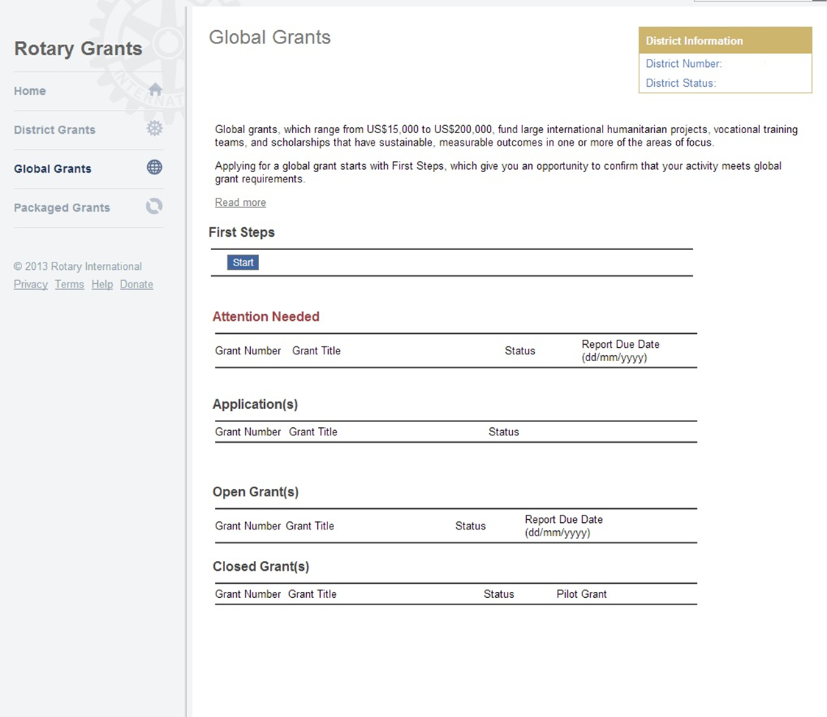

申請全球獎助金
必須上RI網站申請
事先詳讀獎助金管理手冊

Slide 22

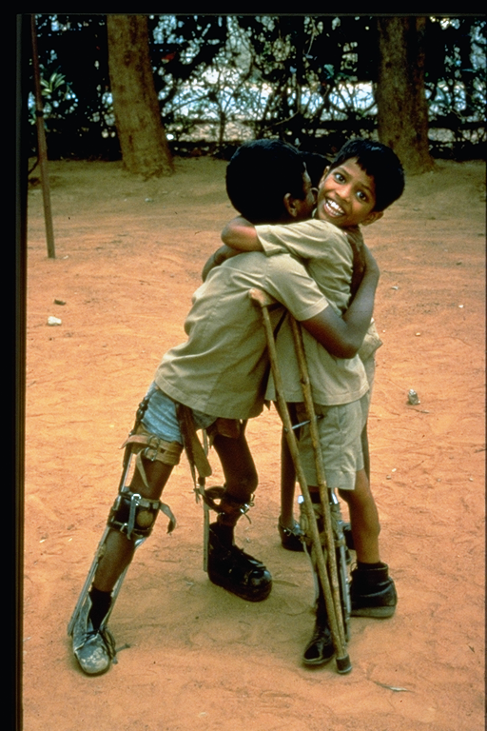
根除小兒痲痺

Slide 23
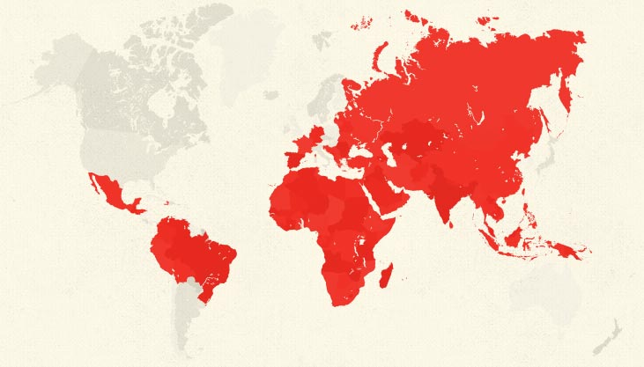
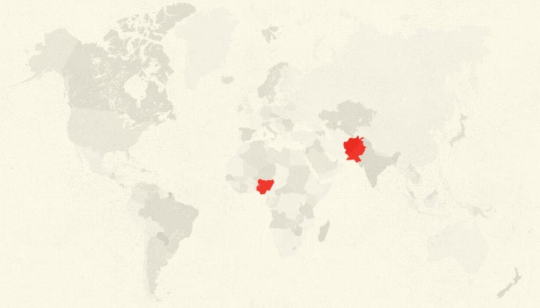
1988
超過350,000病例
僅剩3國 37件病例
2016

Slide 24
扶輪和平獎學金
扶輪和平獎學金使個人能夠在國際關係，和平，解決衝突和相關科目方面獲得碩士學位，或在六個扶輪和平中心之一的和平與衝突研究中取得專業發展證書。
每年7月1日前由地區提出申請。
有競爭性及限制名額。

Slide 25
捐獻

Slide 26
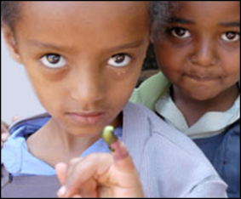
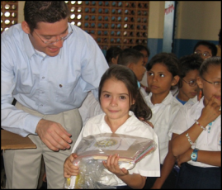
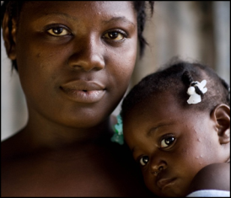
支持扶輪基金會
5
根除小兒痲痺基金
立即消除小兒痲痺
年度基金
支援目前
捐贈基金
確保未來
50%
50%
世界基金
地區指定基金
DDF
全球獎助金
地區獎助金

Slide 27
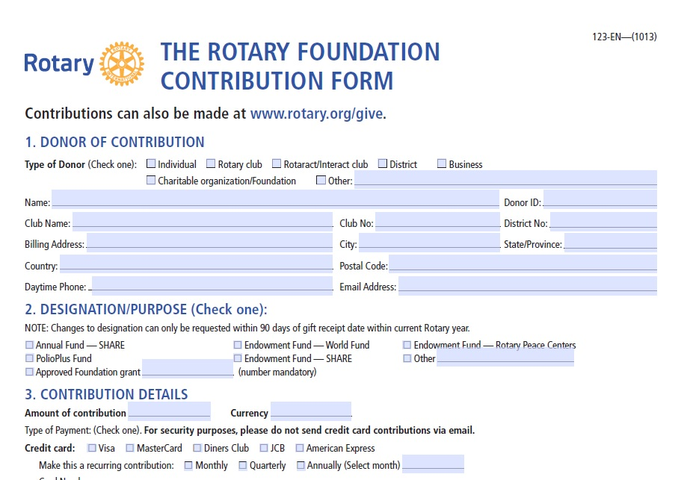

Slide 28
表彰-個人

Slide 29






 |  | 年度基金 根除小兒痲痺 核准之全球獎助金 | 捐贈基金
保羅哈理斯之友 US$1,000-1,999
多次保羅哈理斯之友(8級) US$2,000-9,999
巨額捐獻人(4級) US$10,000-249,999
AKS阿奇柯蘭夫會(6級) US$250,000-10,000,000
捐獻人 US$1,000以上

Slide 30


保羅哈理斯會是什麼?
承諾每年捐贈至少US$1,000給
年度基金
消除小兒痲痺
核准之扶輪基金會全球獎助金
Notes:
Named after Rotary’s founder, the Paul Harris Society (PHS) recognizes Rotary members and friends of The Rotary Foundation who contribute US$1,000 or more each year to the Annual Fund, PolioPlus, or approved Foundation global grants. This recognition was administered by districts until the Paul Harris Society became an official Rotary Foundation recognition program in July 2013. The purpose of the Paul Harris Society is to identify, engage, and thank members who have the ability and desire to make substantial annual gifts that help communities around the world.
The Paul Harris Society was created in 1999 by Past District Governor Wayne Cusick from District 5340. Cusick realized that giving US$1,000 annually to the Foundation was not possible for every Rotarian, but many could be encouraged to contribute at this level or above. He introduced the Paul Harris Society program to encourage and recognize these donors. The idea gained momentum and quickly spread to other districts throughout the world.

Slide 31
鼓勵在財務方面支持基金會
鼓勵每位扶輪社員每年至少捐獻美金100元給年度基金(Every Rotarian, Every Year. EREY)

Slide 32
表彰-扶輪社

Slide 33
扶輪社旗幟表彰
100% 保羅哈里斯之友扶輪社Paul Harris Fellow Club
100%保羅哈里斯協會扶輪社Paul Harris Society Club
100% 基金會捐贈扶輪社Foundation Giving Club
每位扶輪社員每年扶輪社Every Rotarian, Every Year Club
平均每位社員捐贈年度基金前三名Top Three Per Capita in Annual Fund Giving

Slide 34
DTTS
District Trainer Training Seminar
District Team Training Seminar

Slide 35
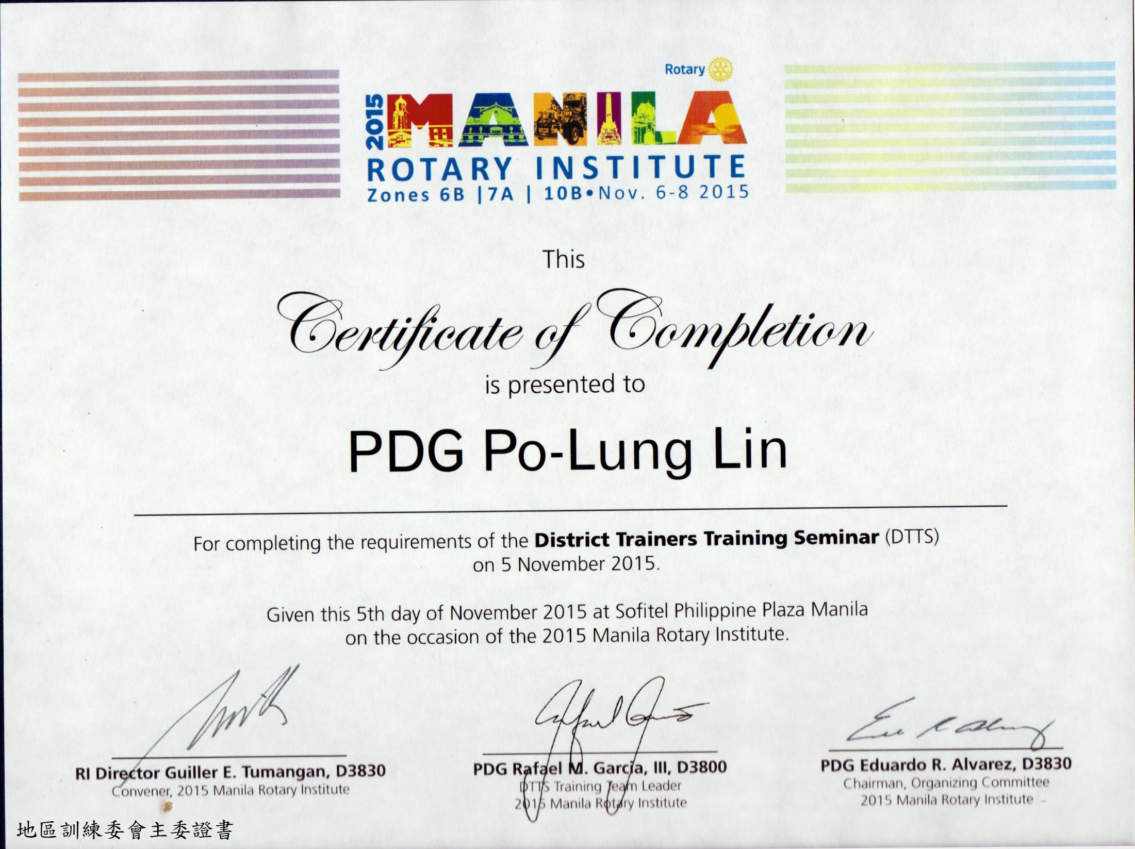

Slide 36
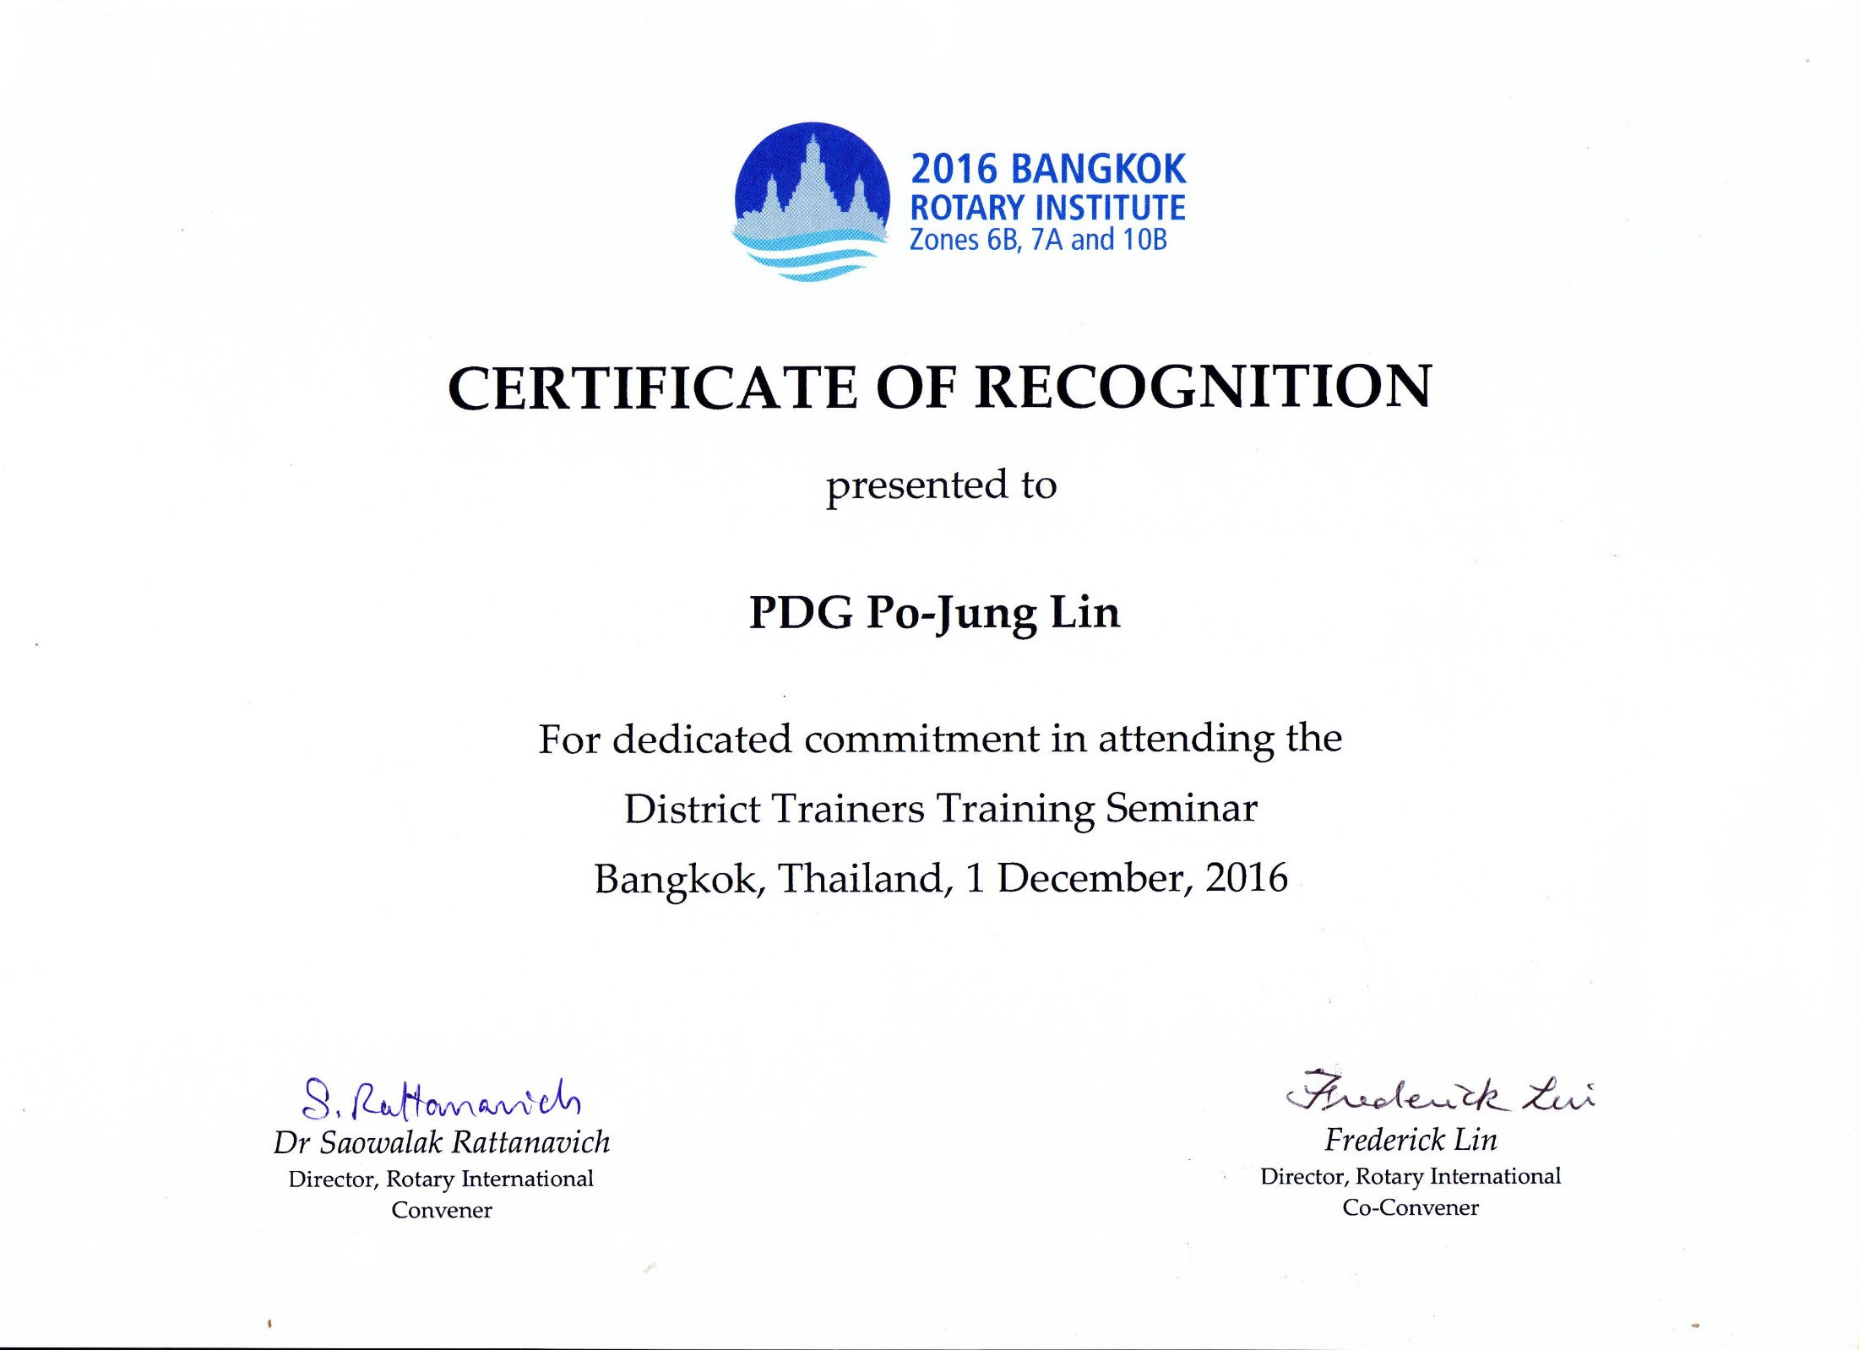

Slide 37
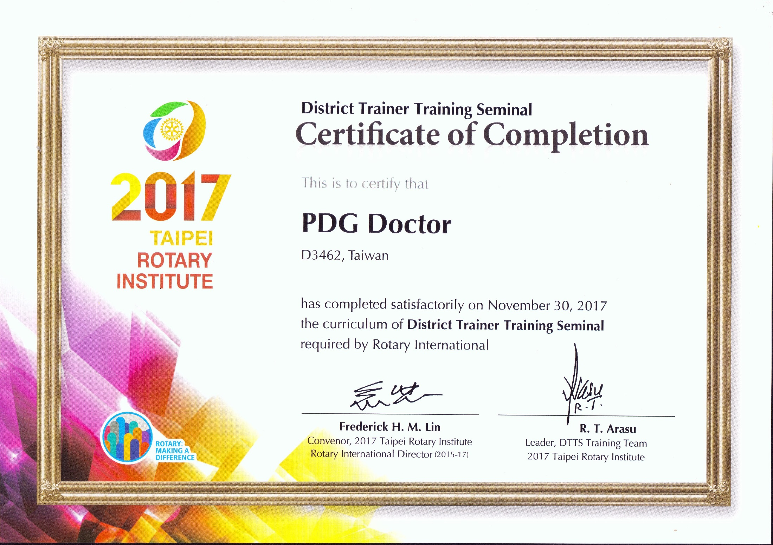

Slide 38
District Team Training Seminar
20.090.2. District Team Training Seminar Participants
Participants in the District Team Training Seminar shall include Rotarians appointed by the governor-elect to serve as assistant governors, and as district committee chairs and members in the next Rotary year. (February 2000 Mtg., Bd. Dec. 298)

Slide 39
District Team Training Seminar
20.090.5. District Team Training Seminar Leaders
The governor-elect is responsible for the overall program of the District Team Training Seminar. The district trainer is responsible for planning and conducting the Seminar. The Seminar leadership team shall include qualified past governors. (November 2004 Mtg., Bd. Dec. 59)

Slide 40
謝 謝

